Slide 1
Input zum Thema Architektur
150 E-Business-Applikationen anpassen
Markus Nufer

Slide 2
Eine ICT Architektur umfasst viele Fassetten
Gesamt-Architektur (Übersicht) mit Prinzipien
Anwendungs-Architektur
System-Architekturen
Daten-Architekturen
Netzwerk-Architektur
Kommunikations-Architektur
Sicherheits-Architektur
Server-Architektur
Endgeräte-Architektur

Slide 3
Eine Architektur beschreibt ein ICT System aus verschiedenen Sichten
Endbenutzer
Daten
Anwendung
Netzwerk
Sicherheit
Infrastruktur

Slide 4
Punkt zu Punkt Verbindungen
Physische Punt-zu-Punkt Verbindung
direkte Anbindung
Logische Punt-zu-Punkt Verbindung
Netzwerk

Slide 5

WEB Anwendungsarchitektur - Übersicht
Browser
Browser
Browser

Slide 6
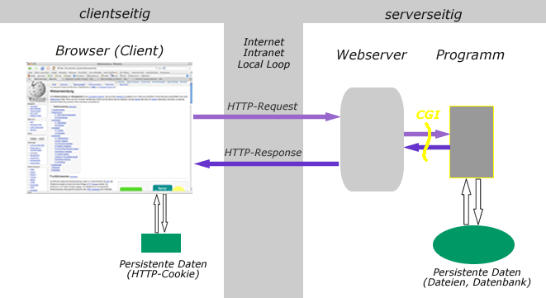
WEB Anwendung mit einer 2-Schicht Architektur (2-Tier)

Slide 7
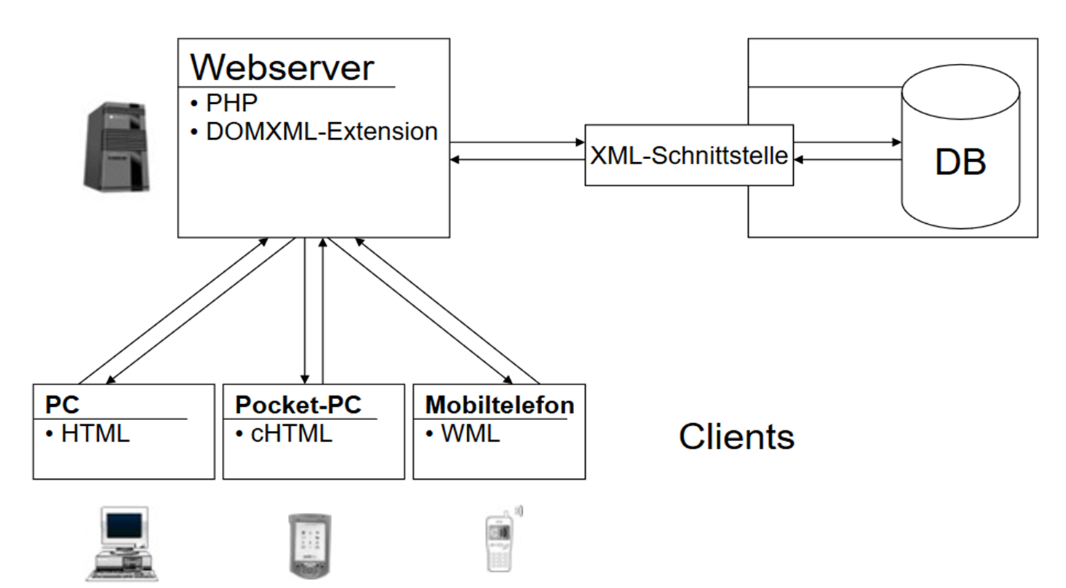
Typische (2-Tier) WEB-Anwendung mit mehreren Clients

Slide 8


Typische n-Tier Architektur
Web-Server
Application-Server
Application-Server
DB-Server

Slide 9
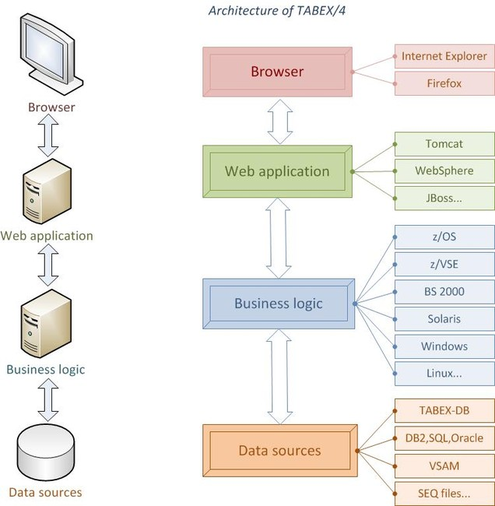
Beispiel einer Mehrschicht (4-Tier) e-Business Architektur

Slide 10
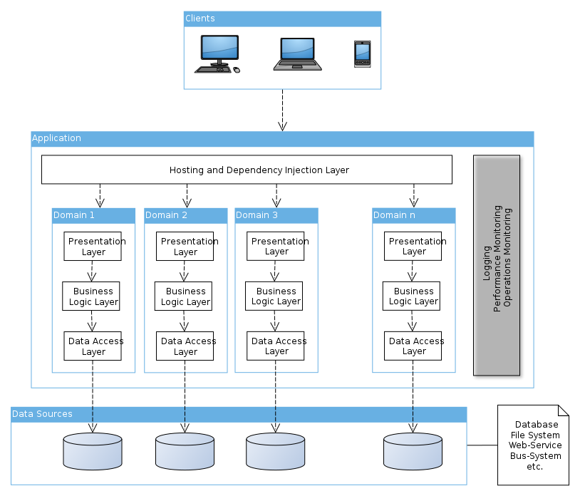
Typisches Schichtenmodell mit mehreren Domains

Slide 11
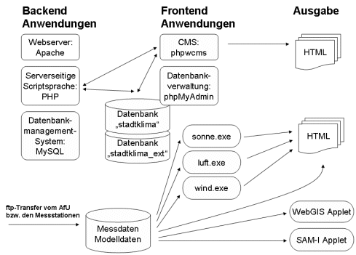
eBusiness-Architektur mit Fokus auf Applikation und Daten

Slide 12
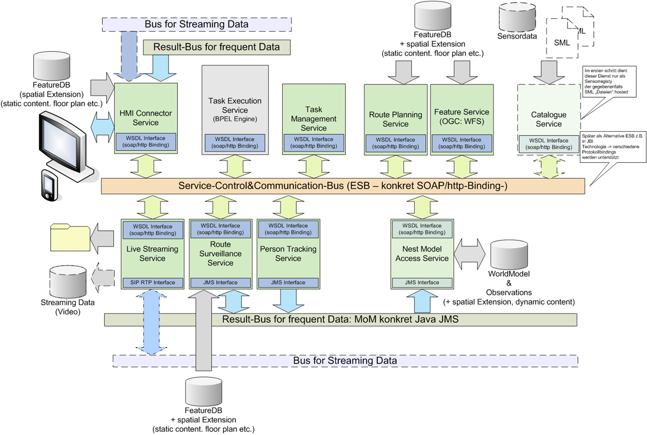
eBusness Anwendungs-Architektur auf der Basis eines Enterprise Service Bus

Slide 13
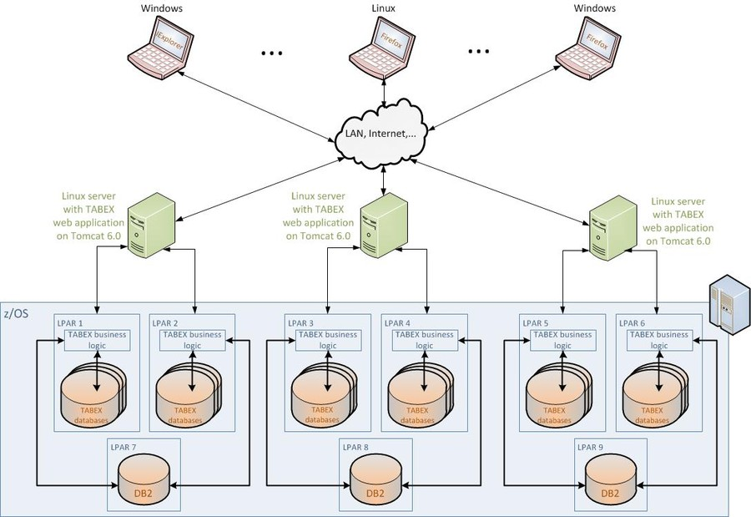
ICT Systemarchitektur - Plattformen

Slide 14
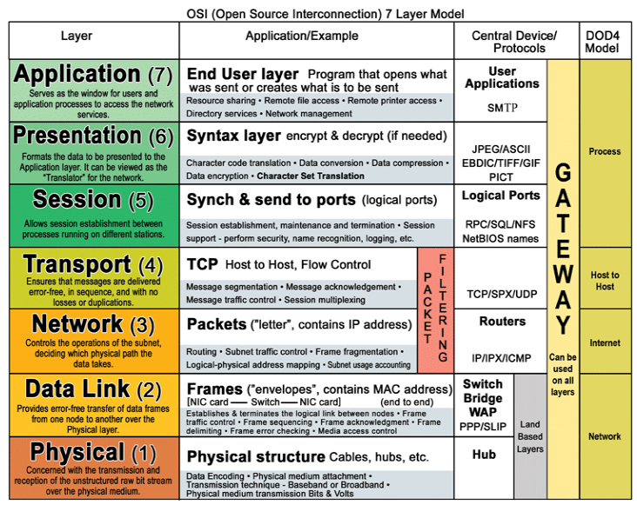
OSI Layer Modell dient als Basis für die Kommunikationsarchitektur in einer e-Business Anwendungslandschaft Services wie FTP, RPC oder WEB Services werden für die Kommunikation zwischen verschiedenen eBusiness-Anwendungen verwendet

